Slide 1
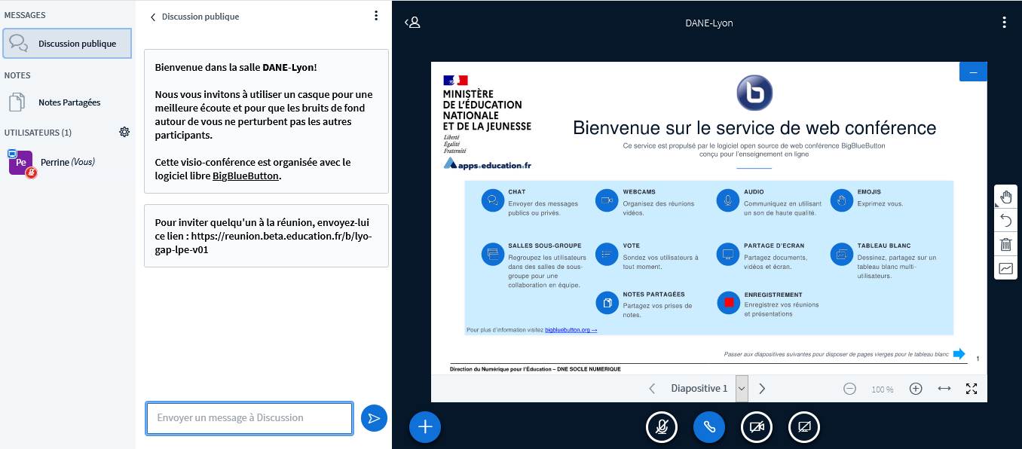
En attendant le début, familiarisez vous avec l'interface...
Accès au clavardage
Accès aux notes collaboratives
Il est possible de désactiver les flux vidéos et le partage d’écran en cas de connexion instable
Accès par clic gauche aux interactions
Pour quitter la réunion
Interactions
Taper ici votre texte pour participer à la discussion
Micro [Muet][On]
Son [Muet][On]
Webcam [Off][On]
Notes:
26/04/2021
1
26/04/2021
1

Slide 2
Tableau blanc à personnaliser

